Slide 1
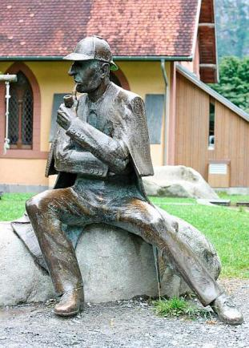
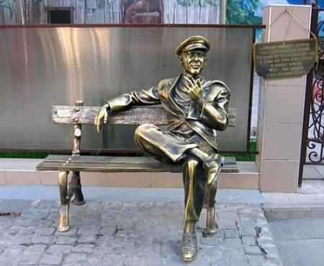
Памятники литературным героям

Slide 2
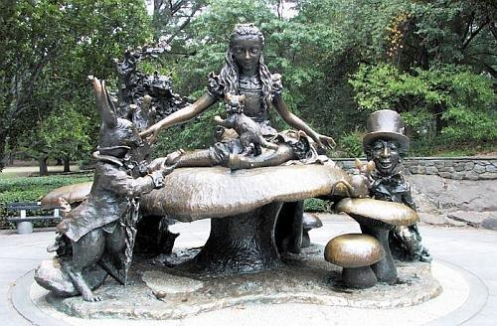
США, г.Нью-Йорк.
В Центральном парке установлена скульптура, посвященная сказке Л. Кэрролла « Алиса в стране чудес»

Slide 3
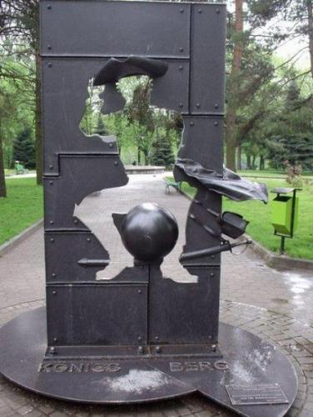
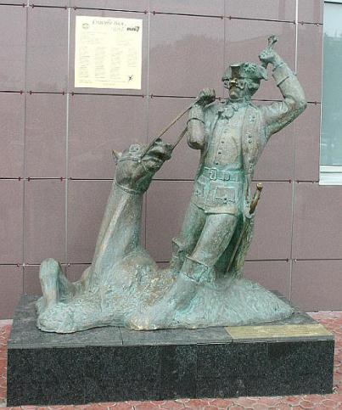
В Москве у метро Молодежная находится памятник Барону Мюнхаузену, вытягивающему самого себя и свою лошадь из болота за волосы.
В Калининграде ко дню 750-летия города установили памятник барону Мюнхгаузену.

Slide 4
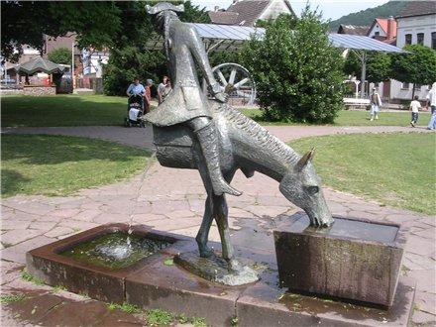
Памятник-фонтан расположен около дома-музея Мюнхаузена в городе Боденвердер в Германии.

Slide 5
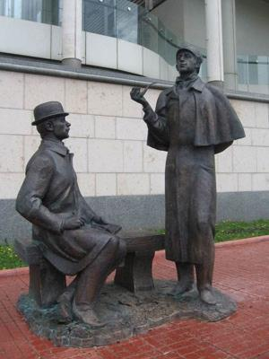
Памятник Шерлоку Холмсу и доктору Ватсону открыт 27 апреля 2007 года во время празднования 120-летия с момента выхода первой книги Артура Конан Дойля о знаменитом сыщике "Этюд в багровых тонах" возле здания посольства Великобритании на Смоленской набережной в Москве.

Slide 6
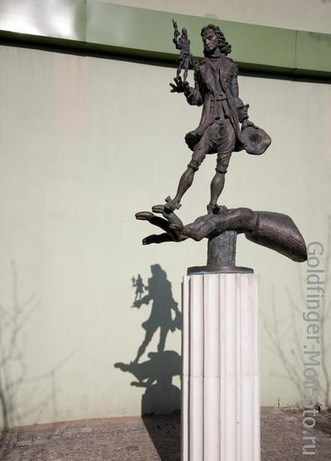
Памятник Гулливеру открыт 2 ноября 2007 г. во дворе филологического факультета Санкт-Петербургского университета. Скульптурная композиция в виде пяти Гулливеров, каждый из которых стоит друг у друга на вытянутой ладони, воплощает бесконечность и относительность.

Slide 7
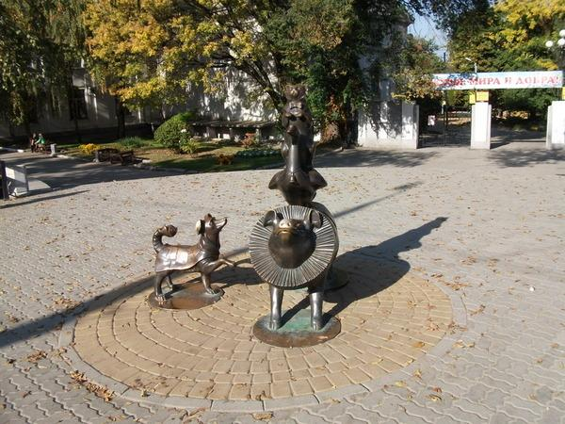
В Таганроге поставлен памятник знаменитой Чеховской « Каштанке».

Slide 8
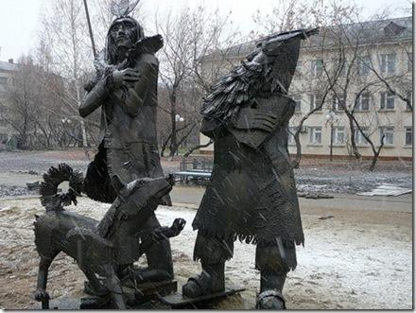
В Тобольске в 2007 г. установлен памятник популярному литературному герою Даниэля Дефо Робинзону Крузо.
На постаменте рядом с ним отлитые в бронзе Пятница и Лайка.

Slide 9
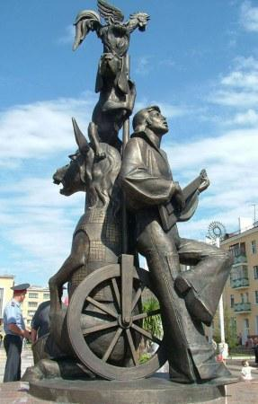
В Красноярске открылся первый в городе "поющий" памятник "Бременские музыканты". Он отлит из бронзы и изображает героев известного мультфильма.

Slide 10
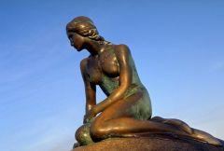
Бронзовая скульптура андерсеновской Русалочки была создана датским скульптором Эдвардом Эриксеном и является одним из символов города.

Slide 11
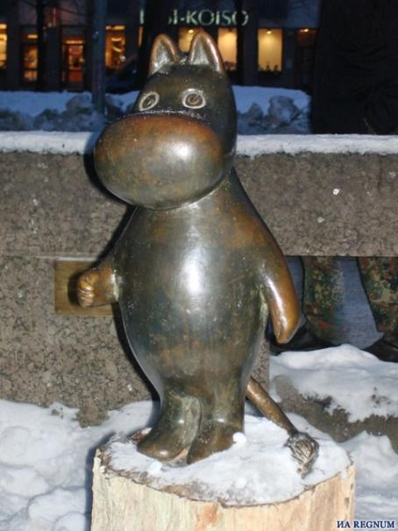
Бронзовая фигурка муми-тролля - маленького отважного существа с остренькими ушками примерно вполовину человеческого роста стоит в центре города Тампере в Финляндии, напротив музея «Долина муми-троллей».

Slide 12
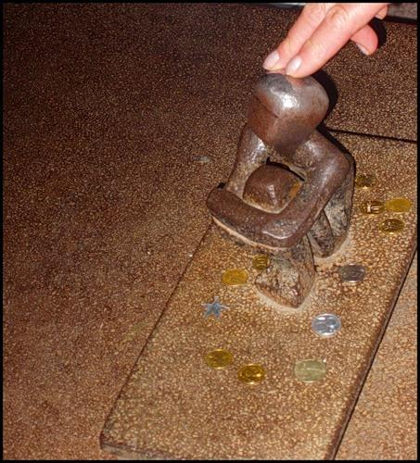
В одном из маленьких глухих двориков Стокгольма установлен памятник мальчику Нильсу.
Считается, что крошечный человечек росточком в двадцать сантиметров приносит удачу, деньги, здоровье, а потому его металлическая головка блестит от постоянных поглаживаний. В благодарность же за волшебство на него в зимний период надевают вязаную шапочку с шарфиком - чтоб не простудился.

Slide 13
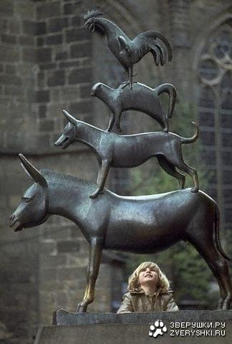
Памятник Бременским музыкантам находится на Ратушной площади Бремена. Он был создан в 1951 году скульптором Герхардом Марксом и стал символом города. Примечательно, что памятник был создан на пожертвования горожан. Скульптура изображает осла, пса, кота и петуха стоящих друг на друге.

Slide 14
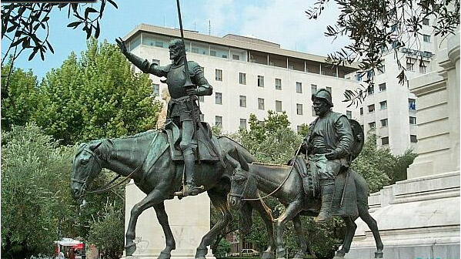
Памятник Дон Кихоту и Санчо Панса – героям М.Сервантеса «Дон Кихот». Испания, г.Мадрид.

Slide 15
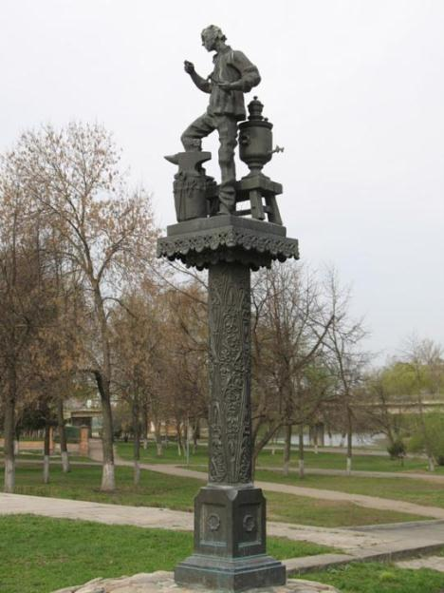
Памятник герою Н.С. Лескова Левше находится в городе Орле.

Slide 16
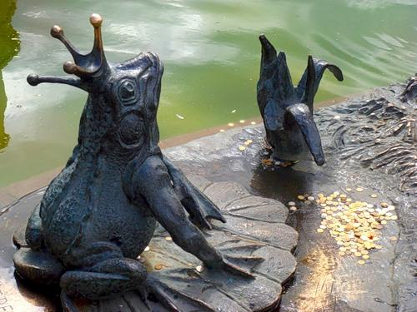
Царевна-лягушка (Москва)

Slide 17
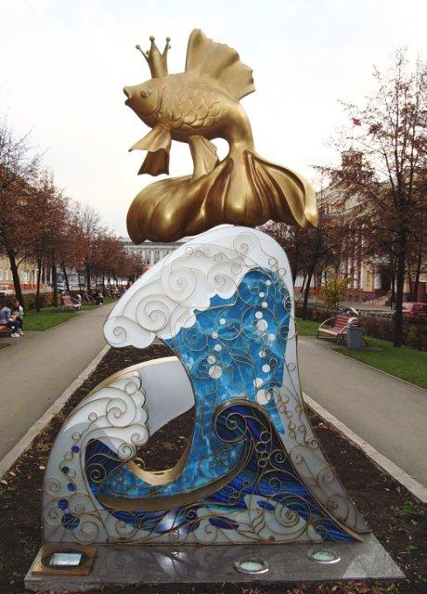
Памятник золотой рыбке находится в городе Кемерово.

Slide 18
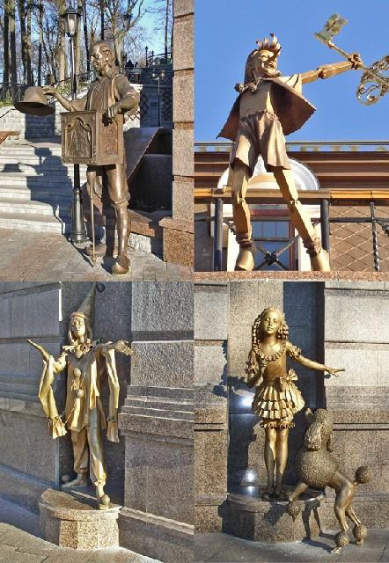
Герои «Приключений Буратино» А. Толстого встречают нас на Украине в Киеве (перед зданием кукольного театра).

Slide 19
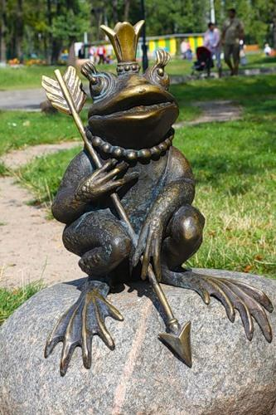
Царевна-лягушка Россия, Калининград

Slide 20
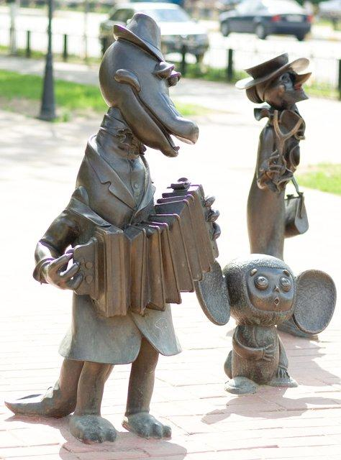
Крокодил Гена и его друзья (Московская область, Раменское)

Slide 21
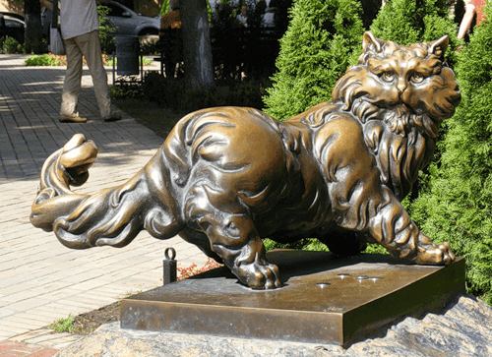
Кот Баюн (Киев)

Slide 22
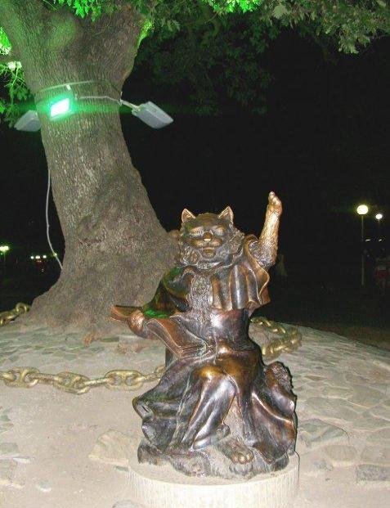
Кот учёный (Россия, Геленджик)

Slide 23
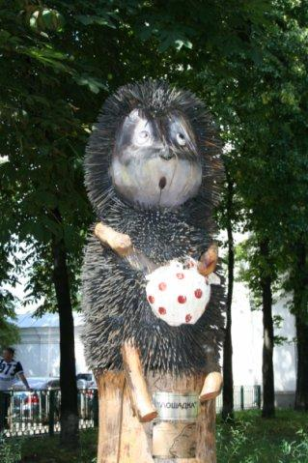
Ёжик в тумане
(Киев)

Slide 24
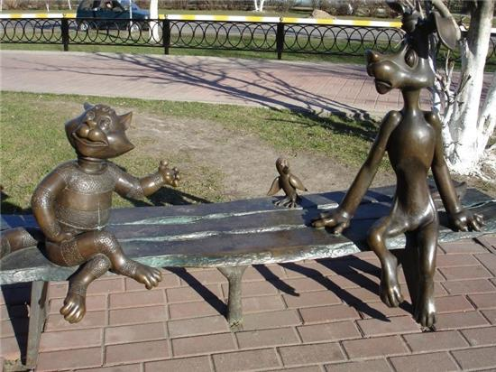
Герои Простоквашино

Slide 25
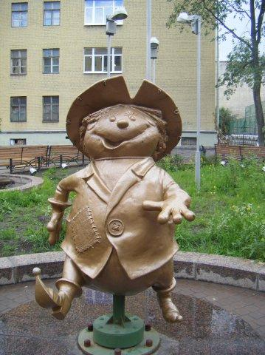
Страшила

Slide 26
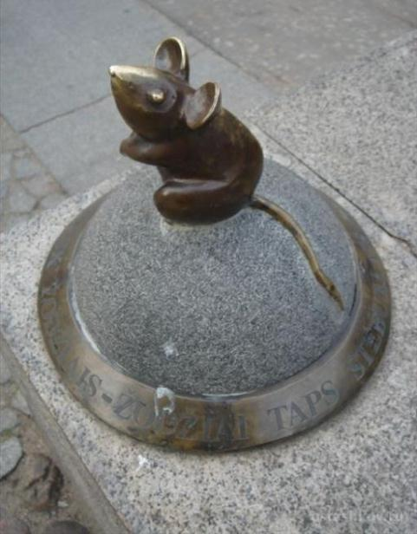
Мышка-норушка (Клайпеда, Литва)

Slide 27
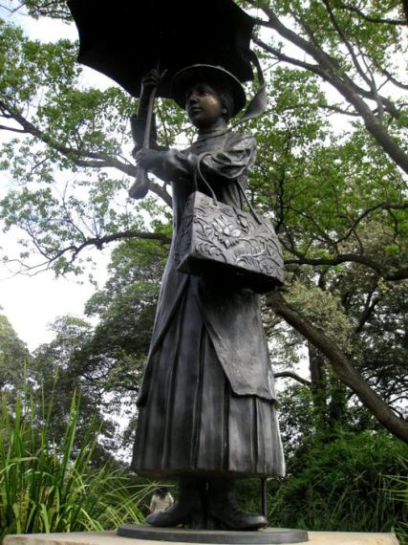
Мери Поппинс ( Австралия, пригород Сиднея )

Slide 28
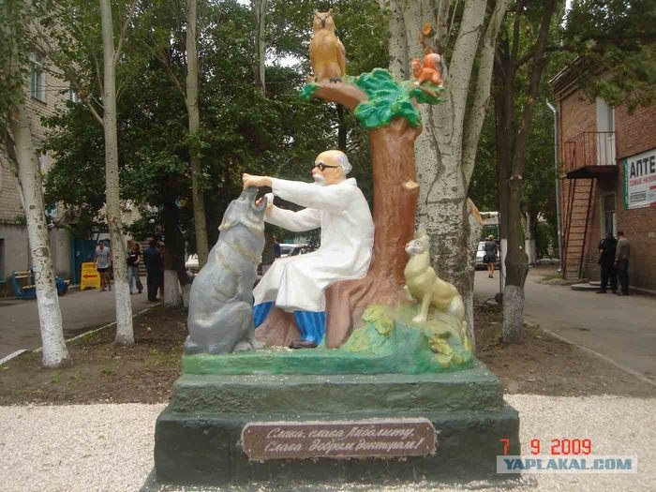
Памятник Айболиту в Бердянске

Slide 29
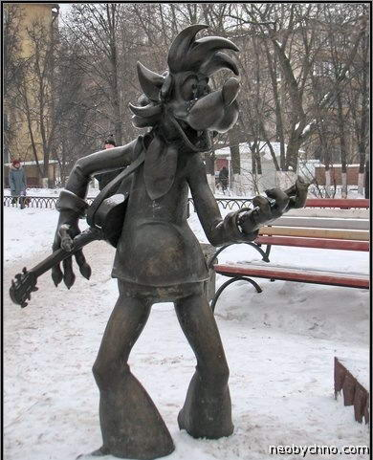
СПАСИБО ЗА ВНИМАНИЕ !!!

